Slide 1

INTELIGÊNCIA ARTIFICIAL · AULA 12
Agrupamento e reconhecimento de padrões sem rótulos
K-means, DBSCAN, mapas auto-organizáveis (SOM) e PCA
K-means
DBSCAN
SOM
PCA
Segmentação

Slide 2





NA AULA PASSADA
De onde viemos
Fluxo de ML (aula 09)
Árvores (aula 10)
Redes neurais (aula 11)
Aprendizado supervisionado: dados com rótulo, treino e teste, métricas e validação cruzada.
Um modelo legível, treinado para prever um rótulo conhecido.
Neurônios, camadas e backpropagation, de novo aprendendo a partir de exemplos rotulados.
Hoje: e quando não existe rótulo nenhum? Vamos deixar o algoritmo descobrir grupos e padrões sozinho.
Inteligência Artificial · Aula 12
2

Slide 3

ROTEIRO DE HOJE
O que vamos fazer nesta aula
1
Aprendizado sem rótulo
4
DBSCAN
O que é agrupar e como medir semelhança
Quando os grupos não são “bolinhas”
2
K-means
5
Mapas auto-organizáveis
Do zero, passo a passo, e com scikit-learn
SOM do zero e com MiniSom
3
Escolher k e avaliar
6
PCA e projeto
Inércia, silhueta, escala e inicialização
Reduzir dimensões e segmentar clientes
Inteligência Artificial · Aula 12
3

Slide 4

APRENDIZADO NÃO SUPERVISIONADO
Com rótulo e sem rótulo
Supervisionado (aulas 09 a 11)
Não supervisionado (hoje)
Dados
Atributos X e rótulo y
Só atributos X, sem rótulo
Objetivo
Prever o rótulo de exemplos novos
Descobrir estrutura escondida nos dados
Avaliação
Acurácia no conjunto de teste
Medidas internas e interpretação humana
Exemplos
Spam, diagnóstico, preço de imóvel
Segmentos de clientes, compressão, visualização
Sem rótulo não existe “resposta certa” para conferir. O agrupamento sempre pede interpretação: os grupos fazem sentido para o problema?
Inteligência Artificial · Aula 12
4

Slide 5





AGRUPAMENTO
Agrupar: reunir o que é parecido
Segmentar clientes
Organizar textos
Reunir clientes por idade, renda e consumo para campanhas diferentes.
Juntar notícias ou chamados parecidos sem categorias prévias.
Comprimir imagens
Encontrar o incomum
Reduzir uma foto a poucas cores representativas (quantização de cores).
Pontos longe de todos os grupos podem ser erros ou casos raros.
Todo agrupamento começa por uma pergunta: o que significa “parecido” para este problema?
Inteligência Artificial · Aula 12
5

Slide 6

SEMELHANÇA
Semelhança como distância
d(a, b) = √( (a₁ − b₁)² + (a₂ − b₂)² + … )
distancias.py
Saída
import numpy as np
diferenca: [3. 4.]
distancia euclidiana: 5.0
a = np.array([1.0, 2.0])
com np.linalg.norm : 5.0
b = np.array([4.0, 6.0])
distancias: [ 0. 1.12 9.9 11.67]
print("diferenca:", b - a)
print("distancia euclidiana:", np.sqrt(np.sum((a - b) ** 2)))
print("com np.linalg.norm :", np.linalg.norm(a - b))
É a hipotenusa do triângulo 3-4-5 (aula 03). Quanto menor a distância, mais parecidos os pontos.
pontos = np.array([[1.0, 1.0], [1.5, 2.0], [8.0, 8.0], [9.0, 9.5]])
centro = np.array([1.0, 1.0])
d = np.linalg.norm(pontos - centro, axis=1)
print("distancias:", np.round(d, 2))
Inteligência Artificial · Aula 12
6

Slide 7
K-MEANS
K-means: quatro passos que se repetem
1
Escolher
2
Atribuir
3
Recalcular
4
Repetir
Defina k, o número de grupos, e sorteie k centroides iniciais.
Cada ponto vai para o grupo do centroide mais próximo.
Cada centroide passa a ser a média dos pontos do seu grupo.
Volte ao passo 2 até nenhum ponto mudar de grupo.
O nome vem das k médias (means): cada centroide é a média do seu grupo. O termo “k-means” foi cunhado por MacQueen em 1967; o procedimento iterativo costuma ser chamado de algoritmo de Lloyd.
Inteligência Artificial · Aula 12
7

Slide 8

K-MEANS · PASSO A PASSO
Um exemplo com 6 pontos e k = 2
Ponto
d até c0 (1, 1)
d até c1 (5, 7)
Grupo
Observação
(1,0 1,0)
0.00
7.21
0
o próprio c0
(1,5 2,0)
1.12
6.10
0
(3,0 4,0)
3.61
3.61
0
empate: fica com o 1º
(5,0 7,0)
7.21
0.00
1
o próprio c1
(3,5 5,0)
4.72
2.50
1
(4,5 5,0)
5.32
2.06
1
Novos centroides: c0 = média dos 3 primeiros = (1,83; 2,33) e c1 = média dos 3 últimos = (4,33; 5,67). Na rodada seguinte ninguém muda de grupo: convergiu.
Inteligência Artificial · Aula 12
8

Slide 9

K-MEANS · PRÁTICA
O mesmo exemplo em código
kmeans_passo.py
Saída
import numpy as np
distancias (iteracao 1):
[[0. 7.21]
X = np.array([[1.0, 1.0], [1.5, 2.0], [3.0, 4.0],
[1.12 6.1 ]
[5.0, 7.0], [3.5, 5.0], [4.5, 5.0]])
[3.61 3.61]
c = np.array([[1.0, 1.0], [5.0, 7.0]]) # centroides iniciais
[7.21 0. ]
[4.72 2.5 ]
for it in range(1, 4):
[5.32 2.06]]
d = np.linalg.norm(X[:, None, :] - c[None, :, :], axis=2)
iteracao 1 rotulos: [0, 0, 0, 1, 1, 1]
centroides: [[1.83, 2.33], [4.33, 5.67]]
rotulos = d.argmin(axis=1)
iteracao 2 rotulos: [0, 0, 0, 1, 1, 1]
if it == 1:
centroides: [[1.83, 2.33], [4.33, 5.67]]
print("distancias (iteracao 1):\n", np.round(d, 2))
convergiu
novos = np.array([X[rotulos == k].mean(axis=0) for k in range(2)])
print("iteracao", it, "rotulos:", rotulos.tolist())
print(" centroides:", np.round(novos, 2).tolist())
if np.allclose(novos, c):
X[:, None, :] - c[None, :, :] calcula todas as distâncias de uma vez (broadcasting, aula 03).
print(" convergiu")
break
c = novos
Inteligência Artificial · Aula 12
9

Slide 10
K-MEANS DO ZERO
K-means em NumPy (1/3): distâncias e atribuição
kmeans_zero.py (parte 1)
1
distancias
import numpy as np
Matriz (pontos × centroides) de distâncias.
def distancias(X, c):
return np.linalg.norm(X[:, None, :] - c[None, :, :], axis=2)
X[rng.choice(...)]
2
def kmeans(X, k, iteracoes=100, seed=0):
Sorteia k pontos reais como centroides iniciais.
rng = np.random.default_rng(seed)
c = X[rng.choice(len(X), k, replace=False)]
for it in range(1, iteracoes + 1):
rotulos = distancias(X, c).argmin(axis=1)
3
argmin(axis=1)
O centroide mais próximo de cada ponto.
Inteligência Artificial · Aula 12
10

Slide 11
K-MEANS DO ZERO
K-means em NumPy (2/3): atualizar e parar
kmeans_zero.py (parte 2)
1
mean(axis=0)
novos = c.copy()
Novo centroide = média dos pontos do grupo.
for j in range(k):
if np.any(rotulos == j):
novos[j] = X[rotulos == j].mean(axis=0)
np.any(...)
if np.allclose(novos, c):
2
break
Se um grupo ficou vazio, mantém o centroide.
c = novos
inercia = float((distancias(X, c).min(axis=1) ** 2).sum())
return c, rotulos, inercia, it
3
inercia
O laço termina quando os centroides param de se mover (allclose) ou quando atinge o limite de iterações.
Soma dos quadrados das distâncias ao centroide.
Inteligência Artificial · Aula 12
11

Slide 12

K-MEANS DO ZERO
K-means em NumPy (3/3): rodando com 5 sementes
kmeans_zero.py (bloco principal)
Saída (resumida)
if __name__ == "__main__":
semente 0 inercia 5693.4
from sklearn.datasets import make_blobs
iteracoes 10
X, y = make_blobs(n_samples=300, centers=3, cluster_std=1.0,
semente 1 inercia 5693.4
random_state=42)
iteracoes 10
for seed in range(5):
semente 2 inercia 566.9
c, rotulos, inercia, it = kmeans(X, 3, seed=seed)
iteracoes 2
print("semente", seed, "inercia", round(inercia, 1),
semente 3 inercia 566.9
"iteracoes", it)
iteracoes 2
c, rotulos, inercia, it = kmeans(X, 3, seed=2)
semente 4 inercia 566.9
print("centroides (semente 2):\n", np.round(c, 2))
iteracoes 3
print("tamanhos:", np.bincount(rotulos).tolist())
Mesmo algoritmo, mesmos dados, resultados diferentes: as sementes 0 e 1 terminaram com inércia 5693,4, dez vezes pior que 566,9. Veja por quê no próximo slide.
Inteligência Artificial · Aula 12
12

Slide 13


K-MEANS · ARMADILHA
Um mau começo: mínimo local
O que aconteceu
Por que o K-means não corrige
Como evitar
Com a semente 0 os tamanhos ficaram em 55, 45 e 200: dois centroides dividiram um grupo real, e um terceiro cobriu dois grupos juntos.
Cada passo só melhora a inércia localmente. Ele converge, mas pode parar num mínimo local, não no melhor.
Rodar várias vezes e ficar com a menor inércia (n_init) e usar um sorteio inicial mais esperto (k-means++).
O scikit-learn faz as duas coisas por padrão: init="k-means++" e n_init=10 (valor padrão em versões antigas; versões recentes usam "auto"). Por isso, nos exemplos com scikit-learn, passamos n_init=10 de forma explícita.
Inteligência Artificial · Aula 12
13

Slide 14
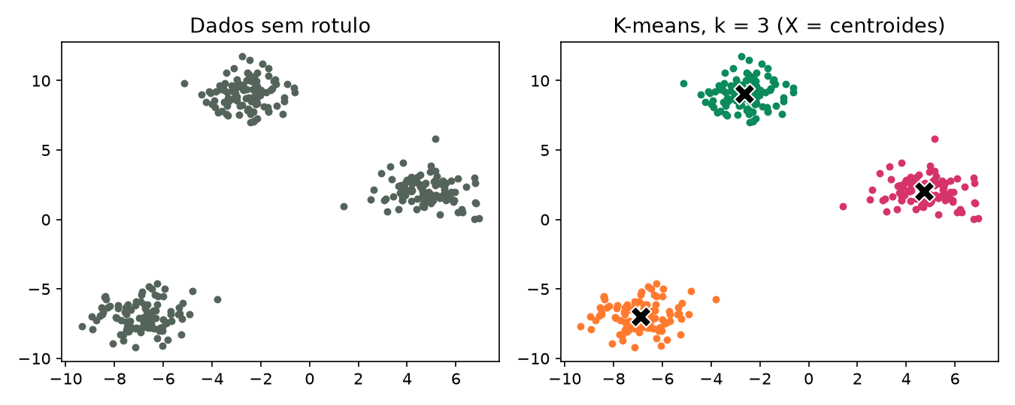
K-MEANS · SCIKIT-LEARN
KMeans do scikit-learn
Sem rótulos (esquerda), o K-means encontra 3 grupos (direita). Os X pretos são os centroides.
kmeans_sklearn.py (imports omitidos)
Saída
X, y = make_blobs(n_samples=300, centers=3, cluster_std=1.0,
inercia: 566.9
random_state=42)
iteracoes: 2
km = KMeans(n_clusters=3, n_init=10, random_state=0).fit(X)
print("inercia:", round(km.inertia_, 1))
print("iteracoes:", km.n_iter_)
Inteligência Artificial · Aula 12
14

Slide 15
K-MEANS · SCIKIT-LEARN
Centroides, tamanhos e novos pontos
kmeans_sklearn.py (continuação)
Saída
print("centroides:\n", km.cluster_centers_.round(2))
centroides:
print("tamanhos:", [int((km.labels_ == j).sum()) for j in range(3)])
[[-2.63 9.04]
ari = adjusted_rand_score(y, km.labels_)
[-6.88 -6.98]
print("ARI contra os grupos reais:", round(ari, 3))
[ 4.75 2.01]]
print("novo ponto (0, 0) ->", int(km.predict([[0, 0]])[0]))
tamanhos: [100, 100, 100]
ARI contra os grupos reais: 1.0
novo ponto (0, 0) -> 2
ARI (índice de Rand ajustado) compara dois agrupamentos: 1,0 = idênticos; perto de 0 = tão ruim quanto sortear grupos. Só é possível calcular quando se conhece os grupos reais, o que é raro na vida real.
Inteligência Artificial · Aula 12
15

Slide 16

AVALIAÇÃO
Três maneiras de avaliar um agrupamento
Inércia
Silhueta
ARI
Soma dos quadrados das distâncias de cada ponto ao seu centroide. Menor é melhor, mas sempre cai quando k cresce (k = n daria inércia 0).
Para cada ponto, compara a distância ao próprio grupo com a distância ao grupo vizinho. Vai de −1 a 1; perto de 1 = bem separado.
Compara o resultado com grupos conhecidos. Serve para validar o método em dados de teste, não para dados reais sem rótulo.
Nenhuma medida decide sozinha: combine inércia e silhueta com o conhecimento do problema (os grupos fazem sentido para o negócio?).
Inteligência Artificial · Aula 12
16

Slide 17
ESCOLHENDO K
Testando k de 1 a 8
kmeans_k.py (imports e dados omitidos)
k
Inércia
Silhueta
for k in range(1, 9):
1
20402.3
—
km = KMeans(n_clusters=k, n_init=10, random_state=0).fit(X)
sil = silhouette_score(X, km.labels_) if k > 1 else float("nan")
2
5763.5
0.705
print(k, round(km.inertia_, 1), round(sil, 3))
3
566.9
0.848
4
496.8
0.660
5
426.3
0.492
A inércia despenca de 5763 (k = 2) para 567 (k = 3) e depois só diminui devagar: é o “joelho”. A silhueta confirma: o máximo está em k = 3 (0,848). Os dados foram gerados com 3 grupos, então k = 3 é de fato o certo.
6
361.1
0.331
7
320.0
0.336
8
272.7
0.362
Inteligência Artificial · Aula 12
17

Slide 18
ESCOLHENDO K
O método do joelho e a silhueta
Joelho = onde a curva da inércia dobra. Pico da silhueta = melhor separação entre grupos.
Inteligência Artificial · Aula 12
18

Slide 19
INICIALIZAÇÃO
Sorteio comum contra k-means++
kmeans_init.py (imports omitidos)
init
min
max
X, y = make_blobs(n_samples=300, centers=4, cluster_std=1.2,
random
822.7
7233.6
random_state=7)
for init in ("random", "k-means++"):
k-means++
822.7
822.7
inercias = []
for seed in range(10):
km = KMeans(n_clusters=4, init=init, n_init=1, random_state=seed)
inercias.append(round(km.fit(X).inertia_, 1))
print(init, "min", min(inercias), "max", max(inercias))
Com n_init=1 (uma única tentativa) e sorteio comum, só 4 das 10 sementes chegaram ao melhor valor (822,7); 4 pararam perto de 2660 e 2 perto de 7230. O k-means++ escolhe centroides iniciais espalhados e acertou em todas as 10.
Inteligência Artificial · Aula 12
19

Slide 20
PRÉ-PROCESSAMENTO
K-means exige atributos na mesma escala
kmeans_escala.py (imports omitidos)
0,007
1,0
rng = np.random.default_rng(0)
idade = np.concatenate([rng.normal(25, 3, 100), rng.normal(50, 3, 100)])
renda = rng.normal(3000, 500, 200)
X = np.column_stack([idade, renda])
sem escala
com escala
real = np.array([0] * 100 + [1] * 100) # os grupos diferem pela idade
sem = KMeans(n_clusters=2, n_init=10, random_state=0).fit(X)
Xe = StandardScaler().fit_transform(X)
com = KMeans(n_clusters=2, n_init=10, random_state=0).fit(Xe)
print("ARI sem escala:", round(adjusted_rand_score(real, sem.labels_), 3))
print("ARI com escala:", round(adjusted_rand_score(real, com.labels_), 3))
Dois grupos que diferem só pela idade (25 contra 50 anos), mas a renda varia em milhares de reais. Sem escala, a renda domina a distância e o agrupamento vira ruído (ARI 0,007). Com StandardScaler, acerta tudo.
Inteligência Artificial · Aula 12
20

Slide 21

LIMITES DO K-MEANS
Quando o K-means não é a melhor escolha
Precisa de k
Formas esféricas
O número de grupos tem de ser informado; escolher mal produz grupos sem sentido.
Funciona bem com grupos arredondados e de tamanho parecido; falha com formas alongadas ou curvas.
Sensível a outliers
Depende do começo
Uma média é puxada por pontos extremos, e todo ponto é obrigado a pertencer a algum grupo.
Pode parar em mínimos locais; use n_init e k-means++ e confira com mais de uma semente.
Inteligência Artificial · Aula 12
21

Slide 22
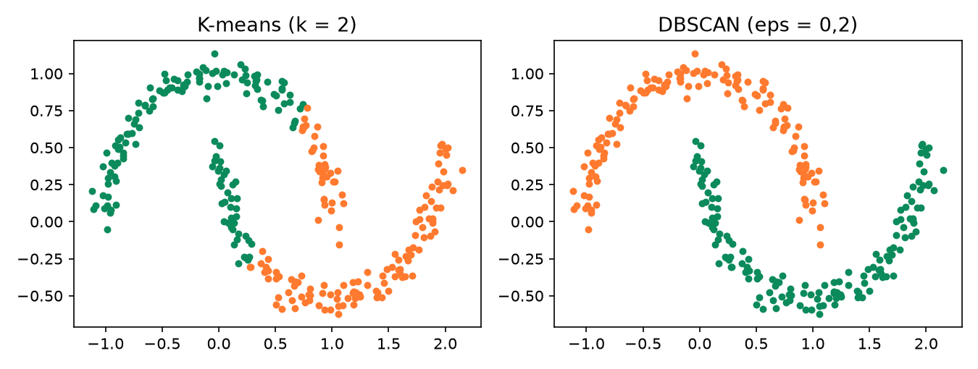
DBSCAN
Grupos em forma de lua: K-means contra DBSCAN
0,234
1,0
ARI do K-means
ARI do DBSCAN
kmeans_luas.py (imports omitidos)
Saída
X, y = make_moons(n_samples=300, noise=0.06, random_state=0)
K-means ARI: 0.234
km = KMeans(n_clusters=2, n_init=10, random_state=0).fit(X)
DBSCAN ARI: 1.0
db = DBSCAN(eps=0.2, min_samples=5).fit(X)
print("K-means ARI:", round(adjusted_rand_score(y, km.labels_), 3))
print("DBSCAN ARI:", round(adjusted_rand_score(y, db.labels_), 3))
Inteligência Artificial · Aula 12
22

Slide 23
DBSCAN
DBSCAN: grupos por densidade
eps
min_samples
Ruído (−1)
Raio da vizinhança. Dois pontos mais próximos que eps são “vizinhos”.
Quantos vizinhos um ponto precisa para ser “central” de um grupo denso.
Pontos que não pertencem a nenhum grupo denso recebem o rótulo −1.
K-means
DBSCAN
Informar k
Sim
Não (informa eps)
Forma dos grupos
Esférica
Qualquer
Outliers
Entram em algum grupo
Viram ruído (−1)
Inteligência Artificial · Aula 12
23

Slide 24



MAPAS AUTO-ORGANIZÁVEIS
SOM: um mapa 2D que respeita a vizinhança
O que é
O que faz
Para que serve
Uma grade de neurônios, cada um com um vetor de pesos do tamanho dos dados. Proposto por Teuvo Kohonen nos anos 1980.
Aprende sem rótulos: dados parecidos ativam neurônios vizinhos na grade, e a estrutura dos dados aparece no mapa.
Visualizar dados de muitas dimensões em 2D, explorar grupos e comprimir informação.
Diferença para a rede da aula 11: aqui não há erro a minimizar nem backpropagation. Os neurônios competem, e o vencedor (e seus vizinhos) se aproximam do dado.
Inteligência Artificial · Aula 12
24

Slide 25
MAPAS AUTO-ORGANIZÁVEIS
A grade de neurônios
Cada neurônio
Guarda um vetor de pesos com o mesmo tamanho de um exemplo (4 números na íris).
Vizinhança
Neurônios próximos na grade devem ficar parecidos entre si; é isso que dá ordem ao mapa.
Treino
Cada exemplo puxa o neurônio mais parecido (e seus vizinhos) na sua direção.
Mapa de 5 × 5 neurônios. O laranja é o vencedor (BMU); os verde-claros são seus vizinhos.
Inteligência Artificial · Aula 12
25

Slide 26
MAPAS AUTO-ORGANIZÁVEIS
O algoritmo do SOM, passo a passo
1
Sortear um exemplo x
Um vetor de dados escolhido ao acaso.
2
Achar o vencedor (BMU)
O neurônio de menor distância ‖x − w‖.
3
Calcular a vizinhança
h = exp(−d² / 2σ²), com d = distância na grade até o vencedor.
4
Atualizar os pesos
w ← w + η · h · (x − w), para todos os neurônios.
5
Diminuir η e σ
No começo o mapa se ordena; no fim, ajusta os detalhes.
Inteligência Artificial · Aula 12
26

Slide 27
MAPAS AUTO-ORGANIZÁVEIS
A função de vizinhança
Distância d na grade
d = 0
d = 1
d = 2
d = 3
σ = 1
1.000
0.607
0.135
0.011
σ = 2
1.000
0.882
0.607
0.325
Vencedor
Vizinhos
σ grande ou pequeno
h = 1: recebe a atualização inteira (η · (x − w)).
h cai com a distância: quanto mais longe, menos se move.
σ grande: o mapa inteiro se move junto (ordenação global). σ pequeno: só o vencedor muda (ajuste fino).
Inteligência Artificial · Aula 12
27

Slide 28
SOM DO ZERO
SOM em NumPy (1/3): preparação
som_zero.py (parte 1)
1
W
import numpy as np
Pesos: (linhas, colunas, dimensão).
def treinar_som(X, linhas, colunas, epocas=2000, lr0=0.5, sigma0=3.0, seed=0):
rng = np.random.default_rng(seed)
uniform
W = rng.uniform(X.min(0), X.max(0), (linhas, colunas, X.shape[1]))
2
ii, jj = np.meshgrid(np.arange(linhas), np.arange(colunas), indexing="ij")
Pesos iniciais sorteados no intervalo dos dados.
W é um tensor 3D: W[i, j] é o vetor de pesos do neurônio da linha i, coluna j.
3
ii, jj
Coordenadas de cada neurônio na grade.
Inteligência Artificial · Aula 12
28

Slide 29
SOM DO ZERO
SOM em NumPy (2/3): o laço de treino
som_zero.py (parte 2)
1
lr, sigma
for t in range(epocas):
Decaem com o tempo (frac vai de 0 a 1).
frac = t / epocas
lr = lr0 * (1 - frac)
sigma = sigma0 * (1 - frac) + 0.5
x = X[rng.integers(len(X))]
2
d.argmin()
d = np.linalg.norm(W - x, axis=2)
bi, bj = np.unravel_index(d.argmin(), d.shape)
Distância de x a todos os neurônios; o menor é o vencedor.
dist2 = (ii - bi) ** 2 + (jj - bj) ** 2
h = np.exp(-dist2 / (2 * sigma ** 2))
W += lr * h[:, :, None] * (x - W)
return W
3
W += lr * h * (x - W)
Todos se movem para x, com peso h.
Inteligência Artificial · Aula 12
29

Slide 30
SOM DO ZERO
SOM em NumPy (3/3): funções de apoio
som_zero.py (parte 3)
1
vencedor
def vencedor(W, x):
Posição (linha, coluna) do neurônio mais próximo.
d = np.linalg.norm(W - x, axis=2)
return np.unravel_index(d.argmin(), d.shape)
def erro_quantizacao(W, X):
erro_quantizacao
return float(np.mean([np.linalg.norm(W[vencedor(W, x)] - x) for x in X]))
2
Distância média entre cada dado e seu vencedor. Menor = mapa mais fiel.
O erro de quantização mede o quanto o mapa “representa” os dados. Ele cai quando os neurônios se espalham pelas regiões onde há dados.
Inteligência Artificial · Aula 12
30

Slide 31
SOM DO ZERO
Treinando o SOM na íris
som_zero.py (bloco principal, 1/2)
Saída
if __name__ == "__main__":
erro de quantizacao antes : 0.303
from sklearn.datasets import load_iris
erro de quantizacao depois: 0.105
from sklearn.preprocessing import MinMaxScaler
iris = load_iris()
X = MinMaxScaler().fit_transform(iris.data)
W0 = treinar_som(X, 6, 6, epocas=0)
W = treinar_som(X, 6, 6, epocas=3000)
print("erro de quantizacao antes :", round(erro_quantizacao(W0, X), 3))
print("erro de quantizacao depois:", round(erro_quantizacao(W, X), 3))
Com epocas=0 o mapa é só o sorteio inicial (erro 0,303). Depois de 3000 passos, os neurônios cobrem os dados e o erro cai para 0,105. A íris é normalizada entre 0 e 1 (MinMaxScaler) porque o SOM usa distâncias.
Inteligência Artificial · Aula 12
31

Slide 32
SOM DO ZERO
Que classe cada neurônio representa?
som_zero.py (bloco principal, 2/2)
Saída
mapa = [["." for _ in range(6)] for _ in range(6)]
classe predominante em cada
votos = {}
neuronio:
for x, y in zip(X, iris.target):
2 2 2 2 2 1
votos.setdefault(vencedor(W, x), []).append(int(y))
2 2 1 2 1 2
for (i, j), v in votos.items():
2 2 1 1 1 1
mapa[i][j] = str(max(set(v), key=v.count))
2 1 . 1 1 1
print("classe predominante em cada neuronio:")
. . 0 0 . 0
for linha in mapa:
0 0 0 0 0 0
print(" ".join(linha))
Para cada flor achamos o neurônio vencedor e registramos a classe real (só para conferir; o treino não viu rótulos). “.” = neurônio que nenhuma flor escolheu.
Inteligência Artificial · Aula 12
32

Slide 33
LENDO O MAPA
O mapa como imagem
2
2
2
2
2
1
0 = setosa
2
2
1
2
1
2
1 = versicolor
2 = virginica
2
2
1
1
1
1
Setosa isolada A classe 0 ocupa um canto do mapa, longe das outras.
2
1
1
1
1
0
0
0
Versicolor e virginica vizinhas As classes 1 e 2 se misturam na fronteira: na íris elas realmente se sobrepõem.
0
0
0
0
0
0
Inteligência Artificial · Aula 12
33

Slide 34
MINISOM
A biblioteca MiniSom
som_minisom.py (imports omitidos)
Saída
iris = load_iris()
erro de quantizacao antes : 0.486
X = MinMaxScaler().fit_transform(iris.data)
erro de quantizacao depois: 0.086
som = MiniSom(6, 6, 4, sigma=1.5, learning_rate=0.5, random_seed=0)
erro topografico: 0.04
print("erro de quantizacao antes :", round(som.quantization_error(X), 3))
vencedor da 1a flor: (1, 3)
som.train_random(X, 3000)
pesos: (6, 6, 4)
print("erro de quantizacao depois:", round(som.quantization_error(X), 3))
print("erro topografico:", round(som.topographic_error(X), 3))
print("vencedor da 1a flor:", tuple(int(v) for v in som.winner(X[0])))
print("pesos:", som.get_weights().shape)
Instale com pip install minisom. O erro topográfico é a fração de exemplos cujos dois melhores neurônios não são vizinhos na grade: 0,04 = 4%, ou seja, a vizinhança foi bem preservada. MiniSom(6, 6, 4): grade 6 × 6, dados com 4 atributos.
Inteligência Artificial · Aula 12
34

Slide 35
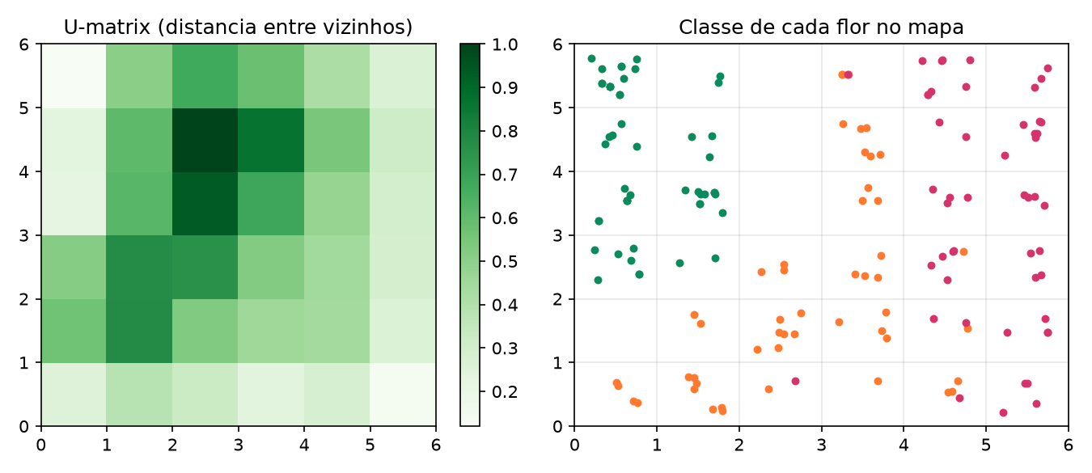
MINISOM
U-matrix: onde estão as fronteiras
verde = setosa
laranja = versicolor
rosa = virginica
U-matrix: cada célula mostra a distância média até os vizinhos. Verde-escuro = fronteira entre regiões; claro = região homogênea.
A faixa escura no centro separa a setosa (esquerda) das outras duas espécies. No painel direito, cada ponto é uma flor posicionada no seu neurônio vencedor (com um pequeno deslocamento para não sobrepor).
Inteligência Artificial · Aula 12
35

Slide 36
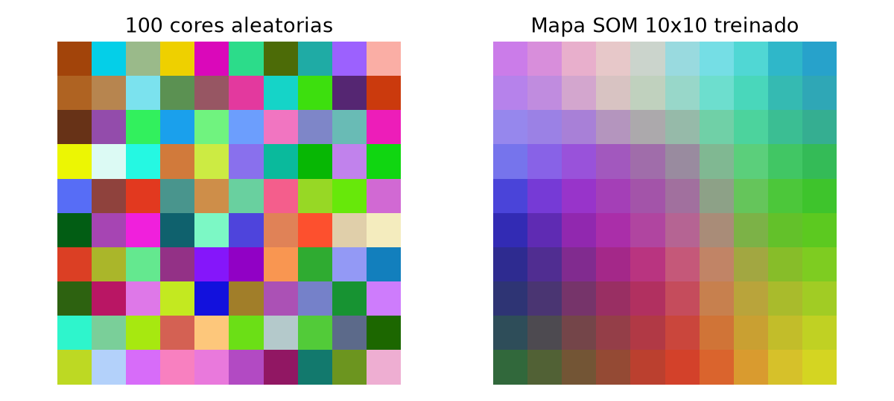
MINISOM
Um SOM de cores: ver a organização
Entrada
200 cores RGB sorteadas: cada cor é um ponto 3D (vermelho, verde, azul).
Saída
Um mapa 10 × 10 em que cores parecidas ficam lado a lado, com transições suaves.
Nenhum rótulo, nenhuma cor “conhecida”: a organização surge só da competição entre neurônios e da vizinhança. É o efeito de auto-organização.
Inteligência Artificial · Aula 12
36

Slide 37
MINISOM
Código do SOM de cores
som_cores.py (imports omitidos)
Saída
rng = np.random.default_rng(0)
erro antes : 0.29
cores = rng.random((200, 3)) # 200 cores RGB aleatorias
erro depois: 0.132
som = MiniSom(10, 10, 3, sigma=3.0, learning_rate=0.5, random_seed=0)
cor do neuronio (0, 0):
print("erro antes :", round(som.quantization_error(cores), 3))
[0.8 0.49 0.91]
som.train_random(cores, 5000)
cor do neuronio (0, 1):
print("erro depois:", round(som.quantization_error(cores), 3))
[0.85 0.56 0.86]
print("cor do neuronio (0, 0):", np.round(som.get_weights()[0, 0], 2))
print("cor do neuronio (0, 1):", np.round(som.get_weights()[0, 1], 2))
Os dois primeiros neurônios vizinhos têm cores quase iguais ([0.8, 0.49, 0.91] e [0.85, 0.56, 0.86]). A topologia se preservou. sigma=3.0 no começo ordena o mapa todo.
Inteligência Artificial · Aula 12
37

Slide 38
COMPARANDO
SOM ou K-means?
K-means
SOM
Saída
Um rótulo de grupo por ponto
Uma posição num mapa 2D
Vizinhança
Grupos independentes
Neurônios vizinhos se parecem
Uso principal
Segmentação
Visualização e exploração
Treino
Média dos grupos, em lote
Um exemplo por vez, com vizinhança
Parâmetros
k (número de grupos)
Tamanho do mapa, σ e η
Os dois podem se combinar: usar o SOM para enxergar os dados e o K-means sobre os pesos do mapa para formar grupos.
Inteligência Artificial · Aula 12
38

Slide 39

PCA
Dimensionalidade: quando há atributos demais
Visualizar
Comprimir
Acelerar e limpar
Não dá para desenhar 64 dimensões (dígitos) nem 4 (íris). Projetar em 2 permite ver os dados.
Muitos atributos são redundantes. Poucos componentes podem guardar quase toda a informação.
Menos atributos tornam o treino mais rápido e podem reduzir ruído.
PCA (Análise de Componentes Principais) cria novos atributos, combinações dos antigos, ordenados pela quantidade de variação que explicam. Foi proposto por Karl Pearson em 1901 e é um dos métodos mais usados até hoje.
Inteligência Artificial · Aula 12
39

Slide 40

PCA
A ideia: achar a direção de maior variação
Componente 1
componente 1
A reta ao longo da qual os dados mais se espalham: a direção de maior variância.
Componente 2
Perpendicular à primeira; captura a maior variação que sobrou.
componente 2
Projetar
Trocar cada ponto por sua posição nesses eixos. Guardar só os primeiros componentes reduz as dimensões.
Inteligência Artificial · Aula 12
40

Slide 41
PCA
PCA em cinco passos
1
Centralizar
Subtrair a média de cada atributo.
Xc = X − X.mean(0)
2
Covariância
Como os atributos variam juntos.
C = np.cov(Xc, rowvar=False)
3
Autovetores
Direções (autovetores) e variâncias (autovalores) de C.
np.linalg.eigh(C)
4
Ordenar
Do maior autovalor para o menor.
argsort(...)[::-1]
5
Projetar
Multiplicar pelos k primeiros autovetores.
Z = Xc @ V[:, :k]
Inteligência Artificial · Aula 12
41

Slide 42
PCA DO ZERO
PCA em NumPy, na íris
pca_zero.py (imports omitidos)
1
eigh
X = load_iris().data
Para matrizes simétricas, como a covariância.
Xc = X - X.mean(axis=0) # 1) centralizar
cov = np.cov(Xc, rowvar=False) # 2) matriz de covariancia
valores, vetores = np.linalg.eigh(cov) # 3) autovalores e autovetores
ordem = np.argsort(valores)[::-1] # 4) do maior para o menor
valores, vetores = valores[ordem], vetores[:, ordem]
print("autovalores:", np.round(valores, 3))
print("variancia explicada:", np.round(valores / valores.sum(), 3))
Z = Xc @ vetores[:, :2] # 5) projetar em 2 componentes
print("forma de Z:", Z.shape)
print("primeira flor em 2D:", np.round(Z[0], 3))
Inteligência Artificial · Aula 12
42

Slide 43

PCA DO ZERO
Quanta variância cada componente guarda
Saída
Componente
Autovalor
Variância
autovalores: [4.228 0.243 0.078 0.024]
1
4.228
92.5%
variancia explicada: [0.925 0.053 0.017 0.005]
forma de Z: (150, 2)
2
0.243
5.3%
primeira flor em 2D: [2.684 0.319]
3
0.078
1.7%
4
0.024
0.5%
O primeiro componente sozinho guarda 92,5% da variação da íris (sem padronizar) e os dois primeiros, 97,8%. As 4 medidas são muito correlacionadas, por isso quase tudo cabe em 2 dimensões. Cada flor passou de 4 números para 2 (a primeira, para (2,684; 0,319)).
Inteligência Artificial · Aula 12
43

Slide 44
PCA · SCIKIT-LEARN
PCA com scikit-learn (e padronizando)
pca_sklearn.py (imports omitidos)
Saída
X = load_iris().data
variancia explicada: [0.73 0.229]
Xe = StandardScaler().fit_transform(X)
soma: 0.958
pca = PCA(n_components=2).fit(Xe)
componente 1:
print("variancia explicada:", np.round(pca.explained_variance_ratio_, 3))
[ 0.52 -0.27 0.58 0.56]
print("soma:", round(float(pca.explained_variance_ratio_.sum()), 3))
componente 2:
print("componente 1:", np.round(pca.components_[0], 2))
[0.38 0.92 0.02 0.07]
print("componente 2:", np.round(pca.components_[1], 2))
erro de reconstrucao: 0.042
Z = pca.transform(Xe)
back = pca.inverse_transform(Z)
print("erro de reconstrucao:", round(float(np.mean((Xe - back) ** 2)), 3))
Padronizando, o primeiro componente cai de 92,5% para 73,0%: sem escala, o atributo de maior valor numérico domina. Os dois componentes somam 95,8%.
Inteligência Artificial · Aula 12
44

Slide 45
PCA
O que são os componentes?
Componente
Comp. sépala
Larg. sépala
Comp. pétala
Larg. pétala
1 (73,0%)
0.52
−0.27
0.58
0.56
2 (22,9%)
0.38
0.92
0.02
0.07
Componente 1
Componente 2
Cuidado
Combina sépala e pétala com sinais parecidos (0,52; 0,58; 0,56) e a largura da sépala com sinal oposto. Funciona como um “tamanho geral” da flor.
Quase só largura da sépala (0,92): captura a variação que o componente 1 não explica.
Cada componente é uma mistura. O sinal e a escala são arbitrários, e interpretar exige olhar os pesos.
Inteligência Artificial · Aula 12
45

Slide 46
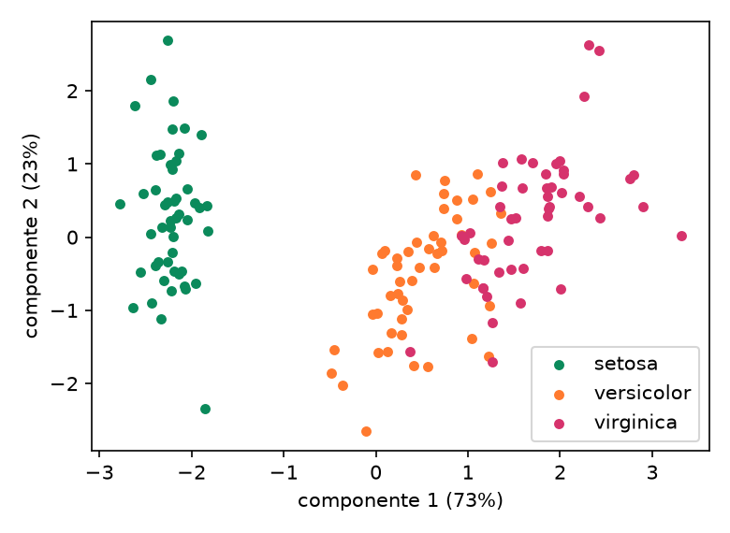
PCA
A íris vista em 2 dimensões
Setosa à parte
A espécie setosa fica bem separada das outras no primeiro componente.
Duas espécies se tocam
Versicolor e virginica têm uma zona de sobreposição, como no SOM.
95,8% preservados
Duas dimensões guardam quase toda a variação das quatro.
Inteligência Artificial · Aula 12
46

Slide 47
PCA · DÍGITOS
Quantos componentes manter?
Variância guardada
Componentes
80%
13
90%
21
95%
29
Os 64 pixels de cada dígito podem ser resumidos em 29 componentes com 95% da variação. Escolher o número de componentes é um compromisso entre compressão e perda de informação.
Inteligência Artificial · Aula 12
47

Slide 48
PCA · DÍGITOS
Contando componentes e agrupando
pca_digitos.py (imports omitidos)
Saída
digitos = load_digits()
80 % da variancia: 13 componentes
X = digitos.data / 16.0
90 % da variancia: 21 componentes
y = digitos.target
95 % da variancia: 29 componentes
pca = PCA().fit(X)
K-means nos 64 pixels, ARI: 0.666
acum = np.cumsum(pca.explained_variance_ratio_)
K-means em 20 componentes,
for alvo in (0.80, 0.90, 0.95):
ARI: 0.668
n = int(np.argmax(acum >= alvo)) + 1
print(int(alvo * 100), "% da variancia:", n, "componentes")
km = KMeans(n_clusters=10, n_init=10, random_state=0)
ari64 = adjusted_rand_score(y, km.fit(X).labels_)
print("K-means nos 64 pixels, ARI:", round(ari64, 3))
Z = PCA(n_components=20).fit_transform(X)
ari20 = adjusted_rand_score(y, km.fit(Z).labels_)
print("K-means em 20 componentes, ARI:", round(ari20, 3))
O resultado do K-means é praticamente o mesmo (0,666 e 0,668) usando 20 em vez de 64 atributos: PCA comprime sem estragar o agrupamento. Mas nem o K-means nem a PCA acham os 10 dígitos perfeitamente (ARI < 1).
Inteligência Artificial · Aula 12
48

Slide 49
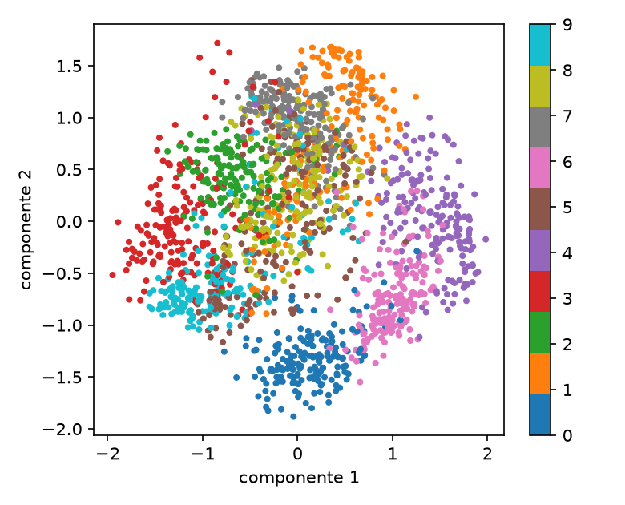
PCA · DÍGITOS
Os dígitos em 2 componentes
Só 28,5%
Dois componentes guardam 28,5% da variância dos 64 pixels: pouca informação, então haverá sobreposição.
Ainda útil
Mesmo assim a projeção mostra que dígitos iguais tendem a ficar próximos, sem usar rótulos no cálculo.
Cores = rótulos
As cores só foram aplicadas depois, para conferir. A PCA não as viu.
Inteligência Artificial · Aula 12
49

Slide 50
PROJETO PRÁTICO
Segmentação de clientes
Problema: uma loja quer campanhas diferentes para tipos diferentes de cliente, mas não tem nenhuma classificação pronta.
Dados
Método
Entrega
Idade, renda mensal e uma nota de gasto de 0 a 100 para 300 clientes. Dados fictícios gerados para a aula.
Padronizar os atributos e aplicar K-means com k = 3 dentro de um pipeline.
Medir a silhueta e descrever cada segmento pelas médias de idade, renda e gasto.
Na vida real os dados vêm de um cadastro, e escolher k seria parte do trabalho (aula de hoje: inércia e silhueta).
Inteligência Artificial · Aula 12
50

Slide 51
PROJETO PRÁTICO
Segmentação (1/2): gerando os dados
segmentacao.py (imports omitidos)
1
grupos
rng = np.random.default_rng(1)
Idade, renda, gasto e tamanho de 3 perfis escondidos.
grupos = [(24, 2500, 70, 100), (45, 9000, 30, 100), (38, 5000, 55, 100)]
linhas = []
for idade, renda, gasto, n in grupos:
linhas.append(np.column_stack([
2
rng.normal
rng.normal(idade, 4, n), rng.normal(renda, 600, n),
Cada cliente varia em torno do perfil.
rng.normal(gasto, 8, n)]))
df = pd.DataFrame(np.vstack(linhas), columns=["idade", "renda", "gasto"])
O K-means não verá os perfis usados para gerar os dados: ele só recebe a tabela.
3
df
Tabela com 300 clientes, sem a coluna do perfil.
Inteligência Artificial · Aula 12
51

Slide 52
PROJETO PRÁTICO
Segmentação (2/2): agrupar e descrever
segmentacao.py (continuação)
Saída (colunas resumidas)
modelo = make_pipeline(StandardScaler(),
silhueta: 0.597
KMeans(n_clusters=3, n_init=10, random_state=0))
clientes idade renda gasto
df["segmento"] = modelo.fit_predict(df)
segmento
Xe = StandardScaler().fit_transform(df[["idade", "renda", "gasto"]])
0 100 44.9 9089.8 29.3
print("silhueta:", round(silhouette_score(Xe, df["segmento"]), 3))
1 100 23.7 2488.6 68.9
print(df.groupby("segmento").agg(clientes=("idade", "size"),
2 100 37.7 4852.5 55.4
idade=("idade", "mean"), renda=("renda", "mean"),
gasto=("gasto", "mean")).round(1))
make_pipeline(StandardScaler(), KMeans(...)) garante que a escala usada no treino seja a mesma usada para novos clientes (aula 09). A numeração dos segmentos (0, 1, 2) é arbitrária.
Inteligência Artificial · Aula 12
52

Slide 53

PROJETO PRÁTICO
Dando nome aos segmentos
Segmento
Clientes
Idade
Renda (R$)
Gasto
Interpretação
1
100
23,7
2 488,6
68,9
Jovens, renda baixa, gasto alto
2
100
37,7
4 852,5
55,4
Intermediários em tudo
0
100
44,9
9 089,8
29,3
Mais velhos, renda alta, gasto baixo
Os nomes e as ações (por exemplo, promoções parceladas para o segmento 1 e produtos premium para o segmento 0) são decisões humanas: o algoritmo só agrupou números. Silhueta 0,597: grupos razoavelmente separados.
Inteligência Artificial · Aula 12
53

Slide 54


NEGÓCIOS
Onde usar agrupamento e redução de dimensão
Marketing e CRM
Exploração de dados
Segmentos de clientes, personalização de ofertas, análise de comportamento.
Entender um conjunto novo antes de modelar: SOM e PCA mostram estrutura e redundância.
Pré-processamento
Detecção de anomalias
PCA para reduzir atributos antes de outro modelo; agrupamento para criar atributos novos.
Pontos distantes de todos os grupos (ou ruído no DBSCAN) merecem investigação.
Inteligência Artificial · Aula 12
54

Slide 55


LIMITES E ÉTICA
Cuidados ao agrupar pessoas
Grupos não são verdades
Risco de discriminação
Mudar k, a escala ou o algoritmo muda os grupos. Todo agrupamento é uma interpretação.
Segmentar por atributos sensíveis ou seus substitutos pode excluir ou prejudicar grupos (aula 01).
Privacidade
Explicar o resultado
Dados pessoais de clientes exigem base legal e minimização (LGPD).
Descreva os segmentos com números e valide com quem conhece o negócio antes de agir.
Inteligência Artificial · Aula 12
55

Slide 56
BOAS PRÁTICAS
Erros comuns nesta aula
Esquecer a escala
Rodar uma vez só
K-means, SOM e PCA usam distâncias e variâncias. Padronize (StandardScaler ou MinMaxScaler).
Use n_init e k-means++, ou várias sementes, e compare a inércia.
Escolher k por palpite
Tratar grupos como rótulos
Compare inércia e silhueta e confirme com o conhecimento do problema.
Os números dos grupos são arbitrários; sem validação, não são “classes” reais.
Inteligência Artificial · Aula 12
56

Slide 57

EXERCÍCIOS
Mão na massa: quatro exercícios
Distância e centroide
O ponto (3, 4) está mais perto de qual centroide: (0, 0) ou (5, 5)? Calcule as duas distâncias.
1
Escolhendo k
Gere make_blobs(300 pontos, 4 centros, cluster_std=1.2, random_state=7) e calcule a silhueta para k de 2 a 6. Qual k vence?
2
PCA nos dígitos
Com os pixels divididos por 16, quantos componentes são necessários para guardar 99% da variância?
3
Tamanho do mapa SOM
Treine MiniSom 3 × 3 e 8 × 8 na íris (3000 iterações) e compare os erros de quantização e topográfico.
4
Inteligência Artificial · Aula 12
57

Slide 58
GABARITO
Gabarito: exercícios 1 e 2
Exercício 1
Distâncias 5,00 e 2,24: o ponto fica com o centroide (5, 5).
ponto = np.array([3.0, 4.0])
centros = np.array([[0.0, 0.0], [5.0, 5.0]])
d = np.linalg.norm(centros - ponto, axis=1)
print("distancias:", np.round(d, 2), "-> centroide", int(d.argmin()))
Exercício 2
k
Silhueta
X, _ = make_blobs(n_samples=300, centers=4, cluster_std=1.2,
2
0.583
random_state=7)
3
0.745
for k in range(2, 7):
km = KMeans(n_clusters=k, n_init=10, random_state=0).fit(X)
4
0.767
print(k, round(silhouette_score(X, km.labels_), 3))
5
0.677
6
0.598
k = 4 vence (0,767), que é o número de centros gerados.
Inteligência Artificial · Aula 12
58

Slide 59
GABARITO
Gabarito: exercícios 3 e 4
Exercício 3
41 componentes (de 64) guardam 99% da variância.
Xd = load_digits().data / 16.0
acum = np.cumsum(PCA().fit(Xd).explained_variance_ratio_)
print("99% da variancia:", int(np.argmax(acum >= 0.99)) + 1, "componentes")
Exercício 4
Mapa
Quantização
Topográfico
Xi = MinMaxScaler().fit_transform(load_iris().data)
3×3
0.156
0.047
for n in (3, 8):
som = MiniSom(n, n, 4, sigma=1.5, learning_rate=0.5, random_seed=0)
8×8
0.064
0.113
som.train_random(Xi, 3000)
print(f"{n}x{n}: quantizacao", round(som.quantization_error(Xi), 3),
" topografico", round(som.topographic_error(Xi), 3))
Mapa maior: erro de quantização menor (mais neurônios para representar os dados), mas erro topográfico maior (vizinhança menos preservada).
Inteligência Artificial · Aula 12
59

Slide 60



RESUMO E PRÓXIMOS PASSOS
O que levamos da aula 12
Sem rótulos, agrupamos por distância: K-means alterna atribuir e recalcular médias.
PRÓXIMAS AULAS
13
Aprendizado por reforço
Escolha k com inércia e silhueta, padronize os atributos e use k-means++ com n_init.
14
Deep learning: reconhecimento de imagem
DBSCAN acha grupos de qualquer forma; SOM organiza os dados num mapa 2D.
15
Tendências, escolha de técnicas e projeto final
PCA reduz dimensões guardando a maior variância, útil para ver e comprimir dados.
Para a próxima aula
Refaça os exercícios e rode a segmentação com k = 2 e k = 4 para comparar as silhuetas. Na aula 13, um agente que aprende por tentativa e erro, sem dados prontos.
Planejamento sujeito a ajustes.
Inteligência Artificial · Aula 12
60

